Slide 1
Draudžiami susitarimai: ar lengva juos atpažinti ir įrodyti?
Vaida Genytė, AB „Lietuvos geležinkeliai“ Pirkimų vadovė

Slide 2
Draudžiami susitarimai
01
Pagrindiniai požymiai
02
Įrodymai ir sprendimai
03
Praktinės situacijos

Slide 3
01
Kaip atpažinti draudžiamus susitarimus?

Slide 4
Draudžiami susitarimai tarp tiekėjų
Paprastai draudžiami, kai jais siekiama:
Susitarti dėl elgesio rinkoje;
Susitarti dėl prekių, paslaugų, darbų kainų;
Riboti pasiūlą ir tokiu būdu kelti kainas;
Pasidalinti rinkomis ar klientais;
Keistis komerciškai jautria informacija.

Slide 5
Draudžiamų susitarimų požymiai
Nuolat dalyvauja tie patys
Laimėtojai rotuoja (periodiškai keičiasi)
Viename pirkime dalyvauja atskirai, o neįvykus pirkimui, kitame pirkime - kaip jungtinės veiklos partneriai
Laimėjęs sudaro subrangos sutartis su pralaimėjusiais
Dalyvauja tik vienas dalyvis
Nuolat dalyvauja, tačiau niekada nelaimi
Netikėtai atsiima savo pateiktus pasiūlymus
Teikia pasiūlymą, nors akivaizdžiai neatitinka reikalavimų
Nepateikia lengvai parengiamų, gaunamų dokumentų
Ir kt.
Vizualiai itin panašus pasiūlymai
Vienodos klaidos
To paties asmens sukurti dokumentai (žr. failo parametruose)
Vienodi tiekėjų atsakymai į užklausimus
Tokios pat formos ar blankai, tokios pačios korekcijos
Tie patys adresai, el.p. adresai, telefono numeriai, kontaktiniai duomenys, pasiūlymus teikiantys asmenys, dokumentų grupavimas ar pavadinimai, įrašai ranka ir pan.
Ir kt.
TIEKĖJAI
DOKUMENTAI
Itin panašios kainos
Daug didesnės kainos nei ankstesniuose analogiškų pirkimuose
Neįprastai maža kaina, kai tiekėjas jos nepagrindžia per nustatytą terminą
Skirtingi tiekėjai, grįsdami neįprastai mažą kainą arba teikdami pasiūlymo paaiškinimus, naudoja tą pačią terminologiją
Didelis skirtumas tarp laimėtojo ir kitų pasiūlymų kainų
Nelaimėjusių pasiūlymų kainos gerokai viršija biudžetą
Ir kt.
Vienodas ar panašus dokumentų pateikimo laikas CVP IS
Vienodi CVP IS įkeltų dokumentų pavadinimai
Skirtingi tiekėjai į CVP IS įkelia vienodai sugrupuotus dokumentus
Ir kt.
KAINOS
KITA

Slide 6
Susijusių subjektų susitarimai
Konkurencijos įstatymas
Viešųjų pirkimų įstatymas
Neapima susitarimų tarp susijusių subjektų.
Konkurencijos įstatymo 5 straipsnis tiekėjų susitarimams nekonkuruoti taikomas tik tada, jei jie sudaryti tarp konkurentų, t. y. tai pačiai įmonių grupei nepriklausančių bendrovių.
Platesnis įpareigojimas, apima ir susijusius subjektus.
Nepriklausomai nuo to, ar Konkurencijos taryba yra atlikusi tyrimą ir nustačiusi Konkurencijos įstatymo 5 straipsnio pažeidimą, perkančioji organizacija, turėdama pagrįstų įtarimų, turi teisę pašalinti konkurenciją iškreipiančius susitarimus sudariusius tiekėjus iš pirkimo Viešųjų pirkimų įstatymo 46 straipsnio pagrindu.
Šios nuostatos pagrindu galima iš pirkimo pašalinti ir tai pačiai įmonių grupei priklausančias bendroves (pavyzdžiui, pagrindinę ir antrinę įmones), jeigu galima pagrįstai įtarti, kad jų pasiūlymai yra pateikti nesavarankiškai.

Slide 7
Daugiau informacijos
Ekonominio bendradarbiavimo ir plėtros organizacija „Kovos su pasiūlymų klastojimu viešųjų pirkimų konkursuose rekomendacijos“: http://www.oecd.org/competition/cartels/43359196.pdf
Konkurencijos taryba Atmintinė „Karteliai viešuosiuose pirkimuose: kaip atpažinti nesąžiningus tiekėjų veiksmus?“ http://kt.gov.lt/uploads/documents/files/PO_kaip_atpazinti_karteli.pdf

Slide 8
02
Kaip elgtis atpažinus draudžiamus susitarimus?

Slide 9
Būtini žingsniai
Atpažinti
Surinkti visus įrodymus
Priimti sprendimą
Turime būti aktyvūs ir tikrinti!
Identifikavimui rekomenduojama naudoti standartinį klausimyną;
Galima kreiptis konsultacijos į Konkurencijos tarybą;
Užfiksuoti visus įmanomus įrodymus:
Įrodymai turi būti objektyvūs, patikrinami, įtikinami (pakankamas kiekis požymių, įrodančių neteisėtą tiekėjų veiksmų derinimą);
Būtina aktyviai aiškintis galimai konkurenciją ribojančią situaciją, kreiptis į tiekėją, prašant įrodyti, kad pateikti pasiūlymai yra savarankiški ir konkuruoja tarpusavyje;
Pagrindas pašalinti tiekėją iš pirkimo procedūros (VPĮ 46 str. 4 d. 1 p.):
jis su kitais tiekėjais yra sudaręs susitarimų, kuriais siekiama iškreipti konkurenciją atliekamame pirkime,
ir PO/PS dėl to turi įtikinamų duomenų.

Slide 10
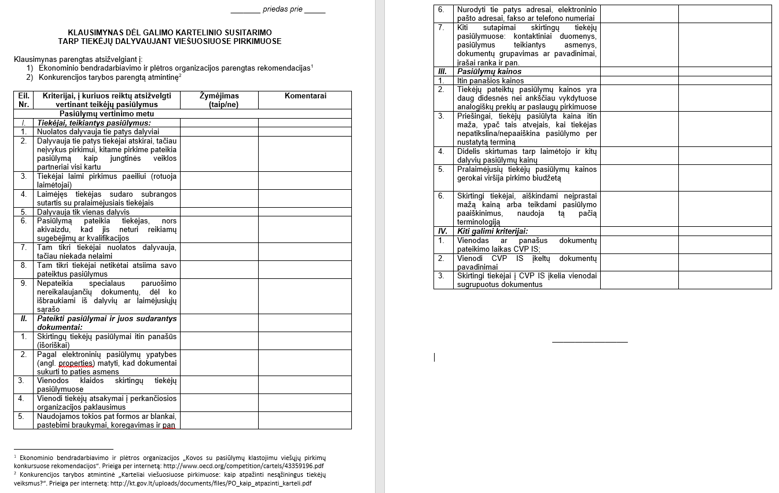

Slide 11
03
Ar lengva įrodyti draudžiamus susitarimus?

Slide 12
Teismų praktika
Išvadą apie suderintus veiksmus ar susitarimą reikia daryti remiantis tam tikru kiekiu sutapimų ir požymių, kurie, įvertinti kartu, ir nesant kito logiško paaiškinimo, gali būti konkurencijos taisyklių pažeidimo įrodymais (LAT 2016 m. Spalio 11 d. nutartis Nr.e3K-3-439-469/2016).
Suderintų veiksmų egzistavimo faktą leidžia patvirtinti situacija, kada tam tikras ūkio subjektų elgesys rinkoje, atsižvelgiant į įprastas atitinkamos rinkos veikimo sąlygas ir kitus rinkos parametrus, negali būti paaiškinamas kitaip nei suderintų veiksmų egzistavimu (LAT 2016 m. kovo 4d. Nutarties Nr.e3K-3-155-415/2016).
PO sprendimą pašalinti tiekėją turi motyvuoti ir pagrįsti (LAT 2018 m. spalio 31d. Nutartis Nr.e3K-3-397-378/2018).
Draudžiamam tiekėjų susitarimui konstatuoti pakanka nustatyti neįprastą ūkio subjektų elgesį, tam tikrus jų veiksmų sutapimus, pagrįstus objektyvia, patikrinama informacija, kurie, vertinant juos kartu, negali būti paaiškinami kitaip, nei suderintų veiksmų egzistavimu (LApt 2020 m. kovo 5 d. nutartis Nr.e2A-681-790/2020).

Slide 13
Praktinė situacija Nr.1
Pirkimas buvo skaidomas į dalis teritoriniu principu. Dalyvis A teikė pasiūlymą visoms dalims, dalyvis B – kelioms. Dalyvio A teikti pasiūlymai tose dalyse, kuriose dalyvavo ir tiekėjas B buvo brangesni, užleidžiant aukštesnę vietą pasiūlymų eilėje dalyviui B.
Iš LTG praktikos ir viešos informacijos yra informacijos, kad sutarties, sudarytos su tiekėju A, vykdyme dalyvauja ir tiekėjas B ir atvirkščiai.
Pirkime abu tiekėjai teikė pretenzijas paeiliui, skųsdami iš esmės tuos pačius PO veiksmus. Abiejų pretenzijose ta pati dėstymo struktūra, sutampa pastraipos ir jose dėstomos mintys, abu dalyviai klysta nurodydami pirkimo vykdymo įstatymą.
Visgi, įvertinus visą LTG turimą ir viešai prieinamą informaciją, tarp tiekėjų sąsajų nebuvo nustatyta. Buvo nuspręsta, kad turimi duomenys nėra pakankami įrodyti draudžiamų susitarimų egzistavimą.
Pasiūlymai neatmesti, nes nepavyko surinkti pakankamo kiekio įrodymų.
Įrodyti gali būti sudėtingiau nei atpažinti.

Slide 14
Praktinė situacija Nr.2
Pasiūlymų vertinimo metu paaiškėjo, kad tiekėjų A ir B EBVPD pasirašė ir per CVP IS pasiūlymus pateikė tas pats asmuo – tiekėjo A direktorius, pasiūlymai pateikti iš to paties IP adreso, pasiūlymuose ir EBVPD nurodyti tie patys duomenys: el. paštas, kontaktinis telefonas, įmonės adresas.
Abiejų tiekėjų pasiūlymai atmesti dėl tiekėjų susitarimo, iškreipiančio konkurenciją.

Slide 15
Praktinė situacija Nr.3
Įtarta, kad tiekėjas A, B ir C galimai yra sudarę draudžiamus susitarimus ir galimai derino pasiūlymus tarpusavyje, kadangi pateikti pasitelkiamų ūkio subjektų prieinamumą pagrindžiantys dokumentai savo turiniu ir forma yra labai panašūs, tiekėjai padarė vienodas įkainių apvalinimo klaidas.
Kreiptasi į tiekėjus prašant paaiškinti šių sutapimų priežastis. Tiekėjai atsakymų (paaiškinimų) nepateikė.
Tiekėjų pasiūlymai atmesti dėl to, kad iki nustatyto termino nepaaiškino pasiūlymų.
Kilus įtarimams gali pakakti tik užklausti tiekėjų.

Slide 16
Praktinė situacija Nr.4
Įtarta, kad tiekėjai A ir B, dalyvaudami vienoje pirkimo objekto dalyje galimai derino pasiūlymus, nes apie 90% darbų kiekių žiniaraščių eilučių sutapo centų tikslumu.
Įvertinus visą LTG turimą ir viešai prieinamą informaciją, sąsajų tarp tiekėjų nebuvo nustatyta.
Atsižvelgiant į tai, kad abu tiekėjai nėra galimi šios pirkimo objekto dalies laimėtojai bei vertinant visų turimų dokumentų visumą, nuspręsta, kad turimi duomenys yra nepakankami pripažinti pasiūlymų derinimo faktą.
Tiekėjų pasiūlymai neatmesti, tačiau įtarimai užfiksuoti pirkimą vykdančios komisijos protokole. Taip pat nuspręsta skirti padidintą dėmesį dėl tolesnio abiejų tiekėjų elgesio stebėjimo ir galimo pasiūlymo derinimo.
Nėra apibrėžimo ir kriterijų, kada turimi duomenys gali būti laikomi įtikinamais ir pakankamais.

Slide 17
Ar turite klausimų?
Vaida Genytė, AB „Lietuvos geležinkeliai“ Pirkimų vadovė

